Slide 1
10 турнир по хоккею с мячом на призы «Динамо» 16 февраля 2018 р.п. Майна

Slide 2
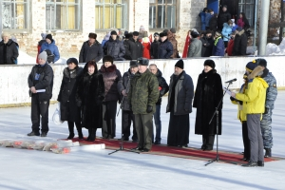
10 турнир по хоккею с мячом на призы «Динамо» 16 февраля 2018 р.п. Майна
Организаторы мероприятия:
- Министерство здравоохранения, семьи и социального благополучия Ульяновской области;;
- УРО ВФСО «Динамо»;
- Администрация МО «Майнский район»;
- Подразделение «Росгвардии» - ОМОН.

Slide 3
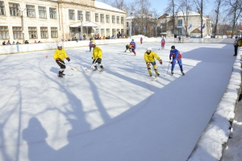
10 турнир по хоккею с мячом на призы «Динамо» 16 февраля 2018 р.п. Майна Программа турнира: 09.30 – начало соревнований; 10.00 – торжественное открытие; 10.20 – матч БЛАГОТВОРИТЕЛЕЙ; 15.30 – награждение и торжественное закрытие соревнований

Slide 4
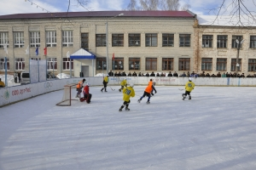
10 турнир по хоккею с мячом на призы «Динамо» 16 февраля 2018 р.п. Майна
Участники соревнований (6 команд):
- ОГКУ Майнский детский дом «Орбита»;
- ОГКУ Новодольский специальный (коррекционный) детский дом для детей с ограниченными возможностями здоровья «Остров детства» - 1;
- ОГКУ Новодольский специальный (коррекционный) детский дом для детей с ограниченными возможностями здоровья «Остров детства» - 2;
- ОГКУ Ульяновский детский дом «Гнёздышко»;
- ОГКУ СКДД «Дом детства»;
- ОГКУ Ивановский детский дом имени А.Матросова.

Slide 5
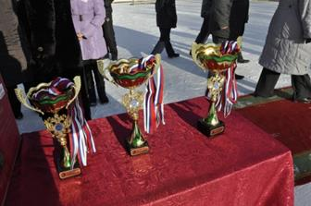
10 турнир по хоккею с мячом на призы «Динамо» 16 февраля 2018 р.п. Майна

Slide 6
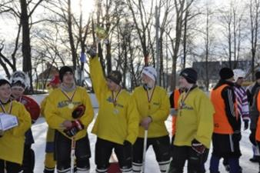
10 турнир по хоккею с мячом на призы «Динамо» 16 февраля 2018 р.п. Майна Приглашаем Вас стать одними из организаторов турнира
Приглашаем Вас стать одним из организаторов турнира

